Slide 1


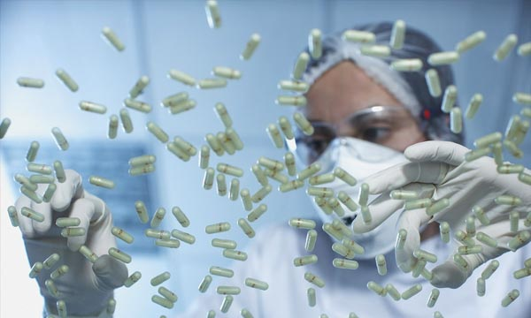

PRISE EN CHARGE DE L’HTA RÔLE DU PHARMACIEN
Professeur Maboury DIAO
Samedi 14 juin 2014

Slide 2
Quizz
Mme A.N. âgée de 70 ans est venue dans
votre officine pour avis car elle se plaint de
vertiges, de lipothymies répétées et d’un épisode
de syncope au repos. Vous prenez la TA qui est
à 220 / 70 mmHg et le pouls à 30 battements
par minute.
Diagnostic et CAT

Slide 3
Quizz
1- Vous pensez à une HTA sévère ? OUI NON
2- Vous débuter immédiatement un traitement ? OUI NON
3- Quelle molécule donneriez vous ?
- Diurétique - Calcique
- IEC ou ARA2 - Bétabloquant
- Autres
4- Vous l’envoyez chez le médecin traitant ?
5- Vous l’envoyez chez le médecin cardiologue ?
6- Vous pensez à une fausse HTA ?

Slide 4
Corrigé
Diagnostic :
Fausse HTA liée à la grande bradycardie
Bradycardie nécessite un ECG à la recherche
d’un bloc auriculo-ventriculaire (BAV) complet
CAT
Référer vers un cardiologue
Stimulation cardiaque (pacemaker) en urgence
Leçon
Toujours prendre le pouls quand on mesure la pression artérielle

Slide 5
Quizz
Un patient de 40 ans est connu hypertendu depuis 6 mois.
Son médecin traitant avait prescrit des mesures
Hygiéno-diététiques seules, bien respectées.
Le contrôle à la pharmacie (respect des conditions)
montre une TA à 150 / 95 mmHg.
- Y’a-t-il une indication d’une prescription médicamenteuse ?
- Justifier votre choix ?

Slide 6
CE QU’IL FAUT SAVOIR SUR L’HTA!
CE QU’IL FAUT SAVOIR SUR L’HTA!

Slide 7


DEFINITION
Adultes:
Pression artérielle
systolique ≥140 mmhg
et / ou
Pression artérielle
diastolique ≥ 90mmhg
Arbitraire, valable pour les
adultes de 18 ans et plus
Consensus des sociétés
savantes

Slide 8
AMPLEUR DU PROBLEME ?
AMPLEUR DU PROBLEME ?

Slide 9
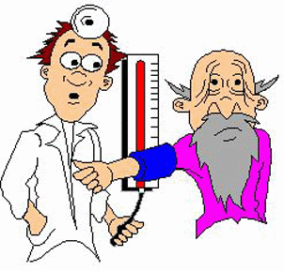
EPIDEMIOLOGIE
HTA: maladie chronique la plus fréquente dans le monde n’épargnant aucune population, aucune ethnie
Fréquence : 1 milliard dans le monde
- 15 à 25% en Occident - 20 à 35% en Afrique - 20 à 25% au Sénégal au moins

Slide 10
EPIDEMIOLOGIE
HTA prevalence in Africa :
20 - 35%
.
prévisions épidémiologiques : 150 millions d’hypertendus en Afrique Subsaharienne d’ici 2025

Slide 11
EPIDEMIOLOGIE
AU SENEGAL:
prévalence estimée entre 20 et 25%
milieu rural
Thiadiaye : 20 %
Khombole : 23 %
Milieu urbain:
Dakar- Pikine : 25 %
Saint-Louis : 46 %
prévisions épidémiologiques : 150 millions d’hypertendus en Afrique Subsaharienne d’ici 2025

Slide 12
EPIDEMIOLOGIE
HTA=principal motif de consultation à l’hôpital Aristide Le Dantec

Slide 13

EPIDEMIOLOGIE
HTA=affection sous diagnostiquée et sous traitée
30 % detection
30 % under treatment
30 % controlled

Slide 14
GRAVITE DE L’ HTA
« Le tueur de l’ombre « silent killer »»
AOMI
AVC
Maladie coronaire
Démence
HTA
Insuffisance cardiaque
Fibrillation atriale
Insuffisance rénale

Slide 15

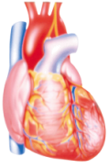
GRAVITE DE L’ HTA
« Le tueur de l’ombre « silent killer »»
Major cardiovascular risk factor
(stroke×7, Heart failure×5, Myocardial Infarction×3)
Renal Failure: 100% death rate. By NJOH J. :J. Hum. Hypertens. 1990 Apr. 4(2): 88-90
1/3 of CKD on dialysis worldwide
Stroke×7
Africa:90% of haemorrhagic stroke and more than 50% of ischaemic stroke had an elevated BP
2005: 16 million vascular events and 5.8 million deaths due to stroke
Heart 2008;94:697-705
HF x5, ACSx3
Heart Failure: 55.2%
2005: 16 million vascular events and 5.8 million deaths due to stroke
Heart 2008;94:697-705

Slide 16
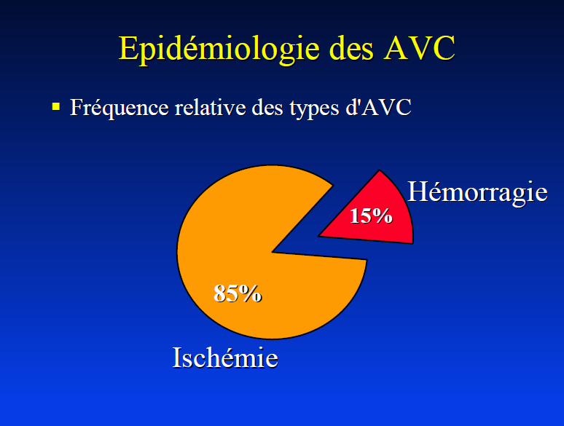
GRAVITE DE L’ HTA
« Le tueur de l’ombre »

Slide 17
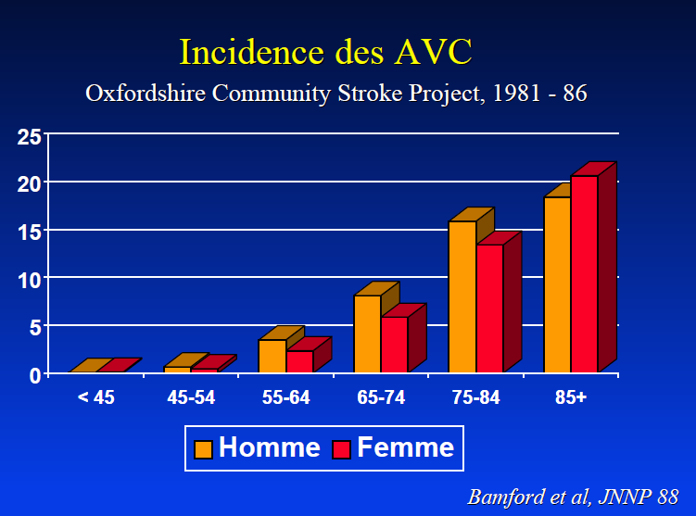
GRAVITE DE L’ HTA
« Le tueur de l’ombre »

Slide 18
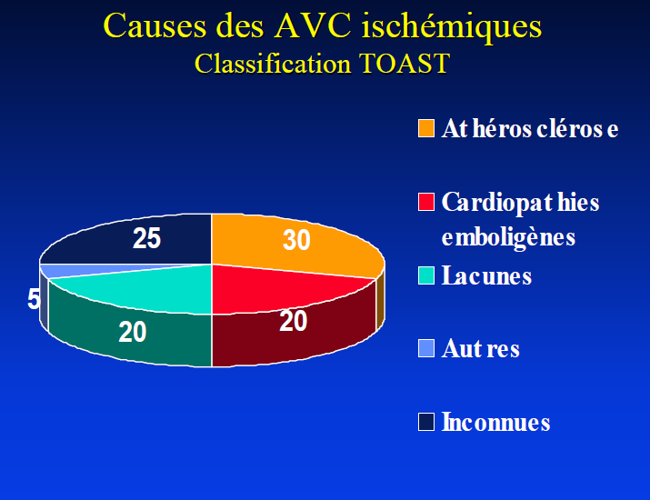
GRAVITE DE L’ HTA
« Le tueur de l’ombre »
HTA

Slide 19
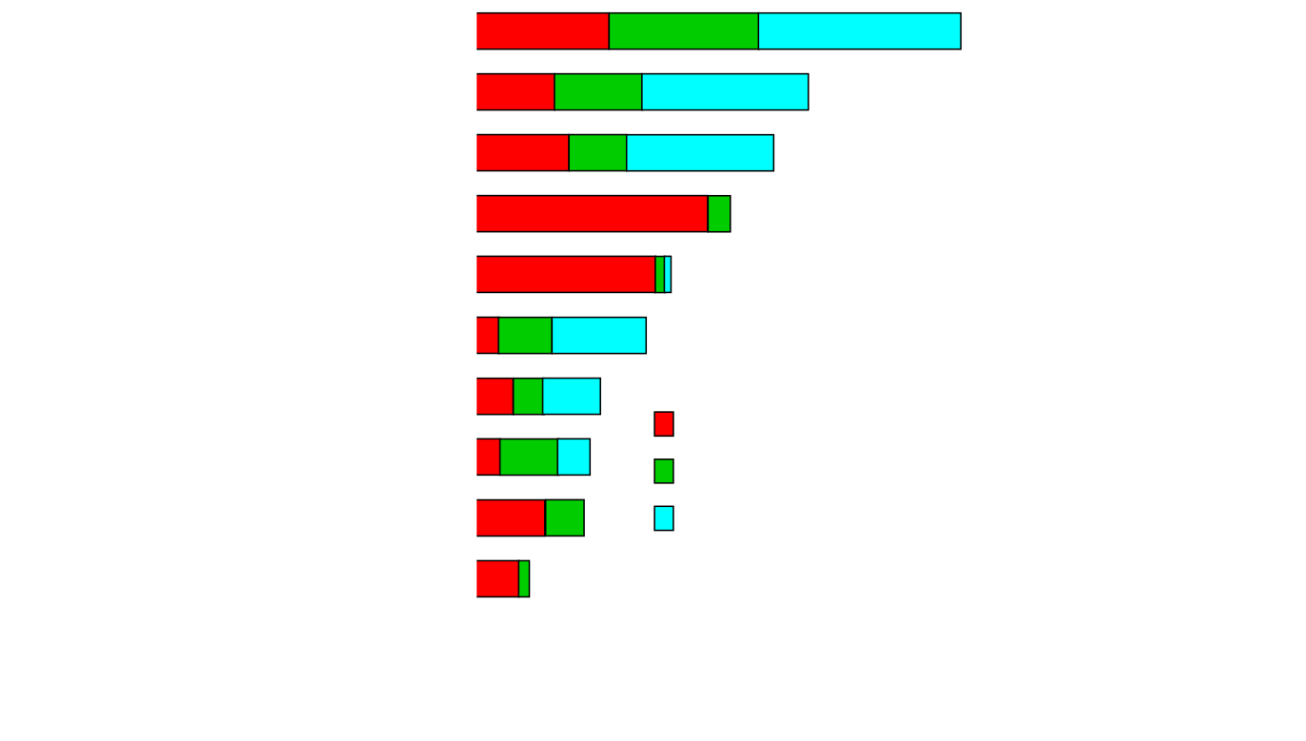
Proportion de décès attribuables aux principaux FDR dans le monde
GRAVITE DE L’ HTA

Slide 20
COMMENT FAIRE LE DIAGNOSTIC !
COMMENT FAIRE LE DIAGNOSTIC !

Slide 21
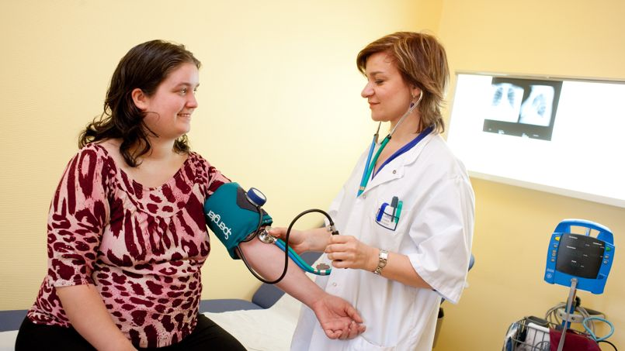
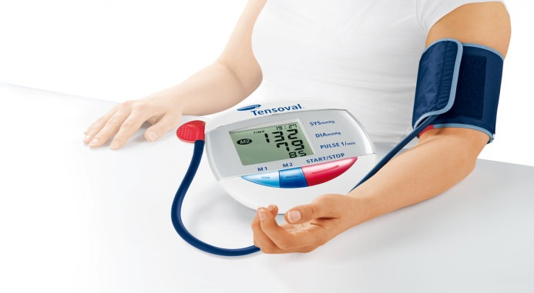
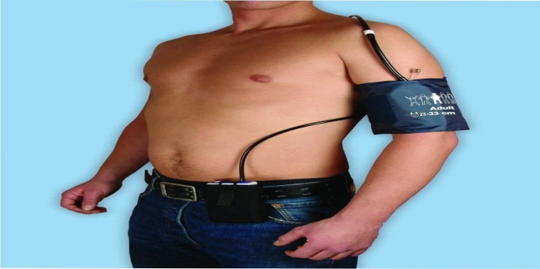
TROIS MOYENS DIAGNOSTIQUES
FAIRE LE DIGNOSTIC POSITIF DE L’ HTA
MESURE AU CABINET
AUTOMESURE
MAPA

Slide 22
Interrogatoire médecins et pharmaciens
FAIRE LE DIGNOSTIC POSITIF DE L’ HTA
Signes de Dieulafoy: céphalées, vertiges, acouphènes, flou visuel, paresthésies
Antécédents familiaux
Autres facteurs de risque cardio-vasculaire

Slide 23
Mesure de la PA au cabinet
Bon appareillage
Brassard adapté au bras. Il en existe 3 types:
type enfant ou adulte maigre
type adulte normal
type obèse

Slide 24
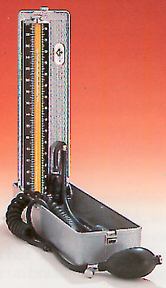
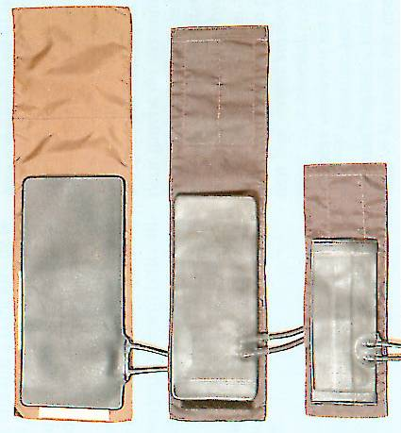
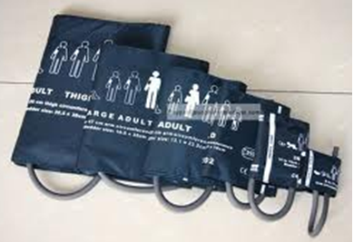

Slide 25
Mesure de la PA Cabinet ou Officine
Conditions de mesure
Au repos depuis au moins 5 minutes
Loin d’un repas, prise d’alcool, tabac, café dans les 30 minutes avant prise PA
Mesure aux deux bras
Position couchée ou assise, puis debout

Slide 26
Mesure de la PA Cabinet ou Officine
Technique de mesure
Centre poche gonflable sur battement huméral
Bord inférieur au-dessus de la fossette antécubitale (jamais sous le brassard)
PAS repérée par palpation du pouls, brassard gonflé 30mmHg au-dessus de cette valeur
Stéthoscope sur l’artère humérale
Dégonfler à 2mmHg par seconde

Slide 27


Slide 28
DIANOSTIC POSITIF DE L’HTA
MESURE PRESSION ARTERIELLE CABINET OU OFFICINE
Calibrer les appareils de mesure
Palper le pouls avant la prise de la PA
Si PA ≥ 140/90 mm Hg, mesurer au moins une seconde fois.
Mesurer aux 2 bras : le bras qui affiche la PA la plus élevée sert de référence pour les mesures futures
Mesurer en position debout à la recherche d’une hypotension orthostatique (baisse PAS ≥ 20 mm hg).

Slide 29
DIANOSTIC POSITIF DE L’HTA
MESURE PRESSION ARTERIELLE CABINET OU OFFICINE
: Pièges!
Effet blouse blanche fréquente.
La PA varie au cours de la journée et de la nuit .
On peut faire des erreurs de lecture.
L’appareil peut être défectueux ou non ré-étalonné.
Le patient lui-même (artères rigides chez le sujet âgé).
Répéter les mesures SVP+++

Slide 30
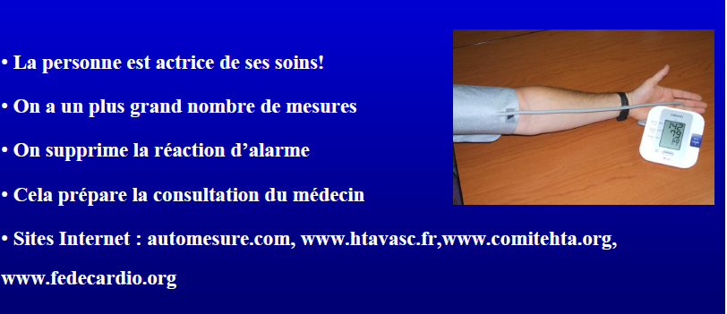
DIANOSTIC POSITIF DE L’HTA
AUTOMESURE

Slide 31
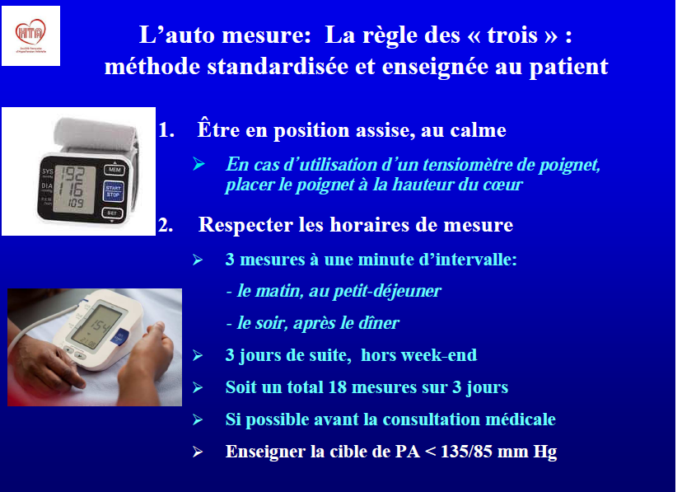
DIANOSTIC POSITIF DE L’HTA
AUTOMESURE

Slide 32
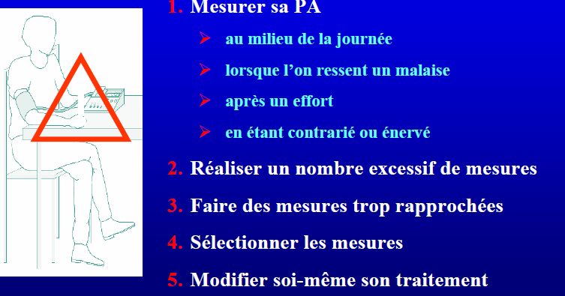
DIANOSTIC POSITIF DE L’HTA
AUTOMESURE: ce qu’il ne faut pas!

Slide 33
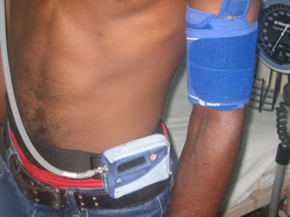
DIANOSTIC POSITIF DE L’HTA
MAPA
Mesures toutes les 15 min la journée et 30 min la nuit
Dippers / Non dippers : intêret pronostique
Intérêt pour confirmer l’HTA sauf si HTA sévère au cabinet
Intérêt pour l’évaluation de l’efficacité du traitement

Slide 34
En pratique … diagnostic de l’HTA
PA au cabinet ≥ 140/90 mm hg
Faire automesure ou MAPA (sauf si PA grade 3 : ≥ 180/110)
1
2
Si MAPA
S’assurer d’obtenir 2 mesures par heure durant les heures d’activités habituelles (au cours de la journée)
3
Si automesure
2 mesures consécutives en position assise, à au moins 1 minute d’intervalle
2 mesures par jour pendant au moins 3 ou 4 jours
Exclure la mesure du 1er jour; faire la moyenne des autres jours

Slide 35


CLASSIFICATION
ECH/ESH 2013
Catégorie | PAS (mmHg) |  | PAD (mmHg)
Optimale |  | <120 | <80
Normale |  | 120-129 | 80-84
Normale haute |  | 130-139 | 85-89
Grade 1(légère) |  | 140-159 | 90-99
Grade 2 (modérée) |  | 160-179 | 100-109
Grade 3 (sévère) |  | ≥180 | ≥110
HTA systolique |  | ≥140 | <90
X
X
X
Ne dites pas (plus) HTA légère, modérée, sévère!
Mais plutôt HTA Grade 1,2,3

Slide 36
Définitions HTA selon la méthode de mesure (ESH 2013)
Cas | PA systolique (mmHg) |  | PA diastolique (mmHg)
PA au Cabinet | ≥ 140 | et/ou | ≥ 90
PA ambulatoire
Diurne (ou éveillé) | ≥135 | et/ou | ≥85
Nocturne (ou endormi) | ≥120 | et/ou | ≥70
24H | ≥130 | et/ou | ≥80
PA à domicile | ≥135 | et/ou | ≥85

Slide 37
PIEGES DIAGNOSTIQUES
Bradycardies importantes
Effet blouse blanche
Insuffisance aortique
Situations d’hyper-débit (anémie, hyperthyroïdie ,…)
Rôle du médecin+++
.

Slide 38
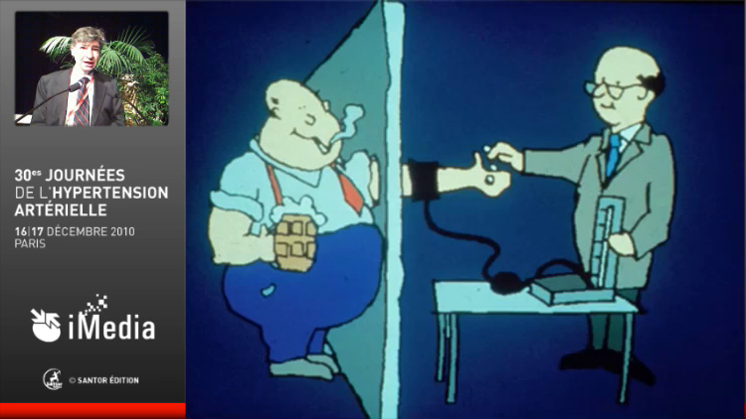
PRISE EN CHARGE ACTUELLE DE L’HTA
…ta PA est élevée prend ce traitement ….RDV ds 1mois
On ne soigne pas des chiffres mais des patients !

Slide 39
Prise en charge thérapeutique
Cible tensionnelle
Les objectifs tensionnels selon les recommandations
ESC 2013
Adulte non diabétique | < 140/90
Sujet âgé (> 80 ans) | < 150/90
Diabétique | < 140/85
Chez tous les patients, il existe des preuves suffisantes pour recommander d’abaisser la pression artérielle en deçà de 140/90 mmHg, à l’exception des sujets âgés où ce seuil n’a jamais été testé dans des essais randomisés.
L’objectif de 130/80 mmHg chez les diabétiques proposé par les précédentes recommandations de 2007 n’est pas fortement supporté par des preuves. De même, pour les patients ayant des antécédents cardio-vasculaires.
Pas d’objectif plus strict chez l’insuffisant rénal

Slide 40
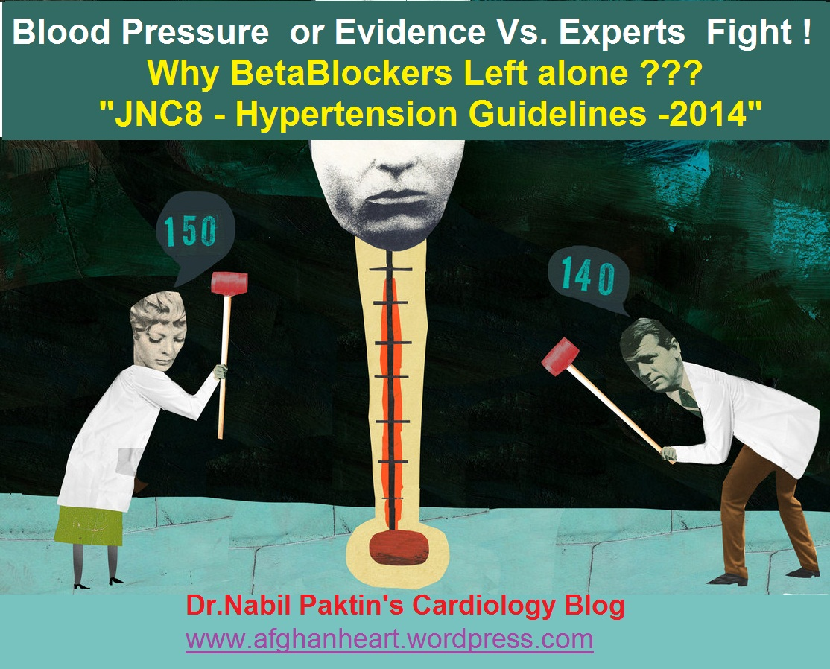
Prise en charge thérapeutique
Cible tension-nelle
Les objectifs tensionnels selon les recommandations
JNC8 2014
Age ≥ 60 years: < 150/90
Grade A
General population: < 140/90
Grade E (Grade A: DBP, age 30-59)
Hypertension & DM: < 140/90
Grade E
Hypertension & CKD: < 140/90
Grade E

Slide 41

PRISE EN CHARGE ACTUELLE DE L’HTA
Les moyens thérapeutiques
Les médicaments
Médicaments anti-HTA de 1ère intension/ Evidence Based Medicine
Réduction de la morbi-mortalité cardio-vasculaire
SFHTA/ ESC 2013: 5
JNC8 2014
Evidence for JNC8
Diurétiques thiazidiques
Bêta-bloquants
Inhibiteurs calciques
IEC
ARA II
First-line
Thiazide diuretics
CCB
ACE inhibitor
ARB
Grade B
ALLHAT Trial
BP control more important than medication used
Alpha blockers not recommended first-line
LIFE Study
Beta-blockers not recommended first-line
Insufficient evidence to recommend other classes
Bêta-bloquants paraissent moins efficaces pour la prévention des AVC

Slide 42

Préférer les médicaments à longue durée d’action et les prises uniques
PRISE EN CHARGE ACTUELLE DE L’HTA
Quelle Stratégie?
Le contrôle tensionnel est meilleur avec une association qu’en doublant la dose d’un antihypertenseur
(contrôle tensionnel x 5 si association versus doublement de la dose en monothérapie))
Bénéfices additionnels d’une association « fixe »
• Amélioration de l’observance
• Amélioration « potentielle » des coûts de traitement
Avantages des associations:
Synergie d’action
limitation des effets indésirables doses dépendants

Slide 43

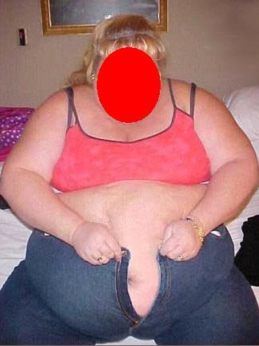
Comment faire le choix du traitement initial?
Quelle Stratégie?
Toujours se souvenir que chaque individu est un cas d’espèce.
Les recommandations ne doivent pas supplanter le jugement propre du médecin.
Le choix initial doit être personnalisé. Tenir compte:
des recommandations internationales
du terrain
de pathologies associées éventuelles
…et des habitudes du prescripteur

Slide 44
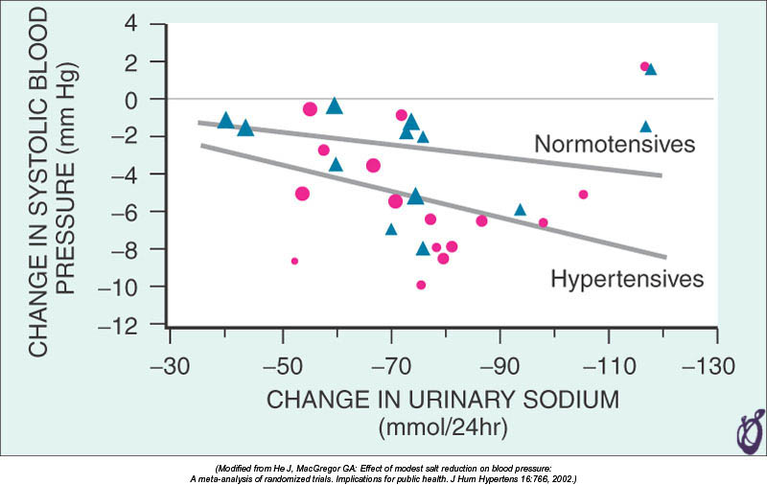
PRISE EN CHARGE ACTUELLE DE L’HTA
Les moyens thérapeutiques
Hygiène de vie
Mesures HD | Baisse PAS
Réduction poids | 5-20 mmHg/10 kg
Régime DASH | 8-14 mmHg
Régime désodé | 2-8 mmHg
Activité physique | 4-9 mmHg
Modération de l’alcool | 2-4 mmHg
Réduction de la
consommation de sel : Nacl < 5 g/l
(Natriurèse < 100 meq/l)
Réduction du poids
Activité physique
Arrêt du tabac

Slide 45







Alimentation saine: Pierre angulaire de la prévention
Graisses saturées < 10% de la consommation énergétique totale; Préférer les graisses poly-insaturées
Limitation au maximum des acides gras trans (<1% de la consommation énergétique totale)
< 5 grammes de Nacl par jour
30-45 grammes de fibres par jour (céréales complètes, fruits, légumes)
200 grammes de fruits par jour
200 grammes de légumes par jour
Au moins deux repas avec du poisson par semaine
≤ 2 verres de boissons alcoolisées par jour (20 grammes) chez l’homme et ≤ 1 verre (10 grammes chez la femme)

Slide 46
PRISE EN CHARGE ACTUELLE DE L’HTA
Les moyens thérapeutiques
Eviction substances élevant la PA
Œstrogènes
Réglisse
Corticoïdes
AINS
Sympathomimétiques
Erythropoïétine
Cocaïne
Amphétamines

Slide 47

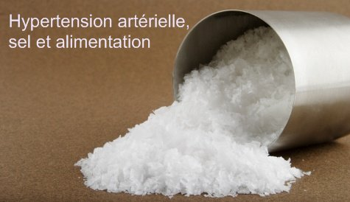

Réduire le sel
Eviter les substituts salés

Slide 48
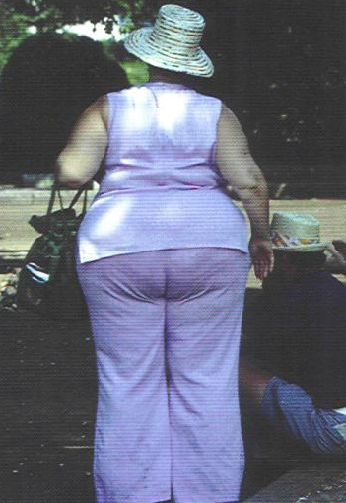
Réduction pondérale
IMC=18-24,9
Baisse PA
Bénéfice sur
diabète
dyslipidémie

Slide 49
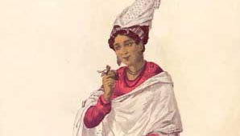



Le tabac aggrave l’HTA - Bouche les artères
Rend les médicaments moins efficaces
Même en quantité faible

Slide 50
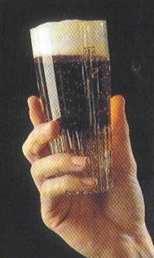


Réduire la consommation d’alcool
Augmente la tension
Augmente le risque d’AVC
Rend le suivi médical plus difficile

Slide 51




Eviter les aliments trop gras et trop sucrés

Slide 52



Manger des fruits, des légumes et du poisson

Slide 53
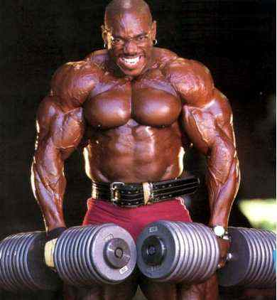
Et puis bouger !
Mais pas n’importe
comment

Slide 54
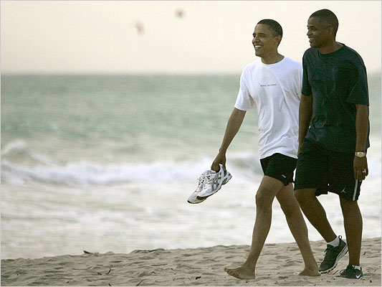
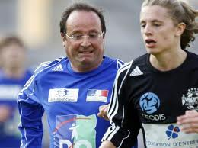

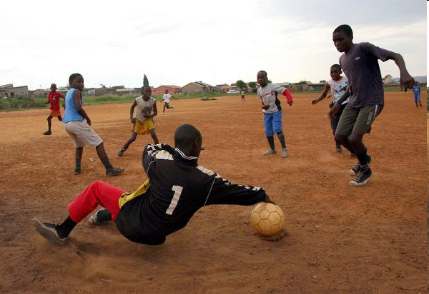

Au moins 45min/ jour et au moins 3 à 4 fois /semaine

Slide 55

Lutter contre le stress

Slide 56
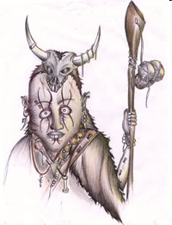
Ne pas oublier les médicaments
?
A prendre à vie
Tous les jours
Sous surveillance médicale
La guérison miraculeuse
n’existe pas

Slide 57
Comment et quand débuter le traitement
En résumé
HTA de grade 3 ou risque cardio-vasculaire élevé : mesures hygiéno-diététiques et traitement médicamenteux sans délai
HTA avec risque cardio-vasculaire modéré : traitement médicamenteux envisagé au bout de quelques semaines
HTA de grade 1 sans autre facteur de risque : traitement médicamenteux envisagé au bout de quelques mois… mais ne pas attendre l’atteinte des organes cibles
traiter les autres facteurs de risque (dyslipidémie , diabète etc…)

Slide 58
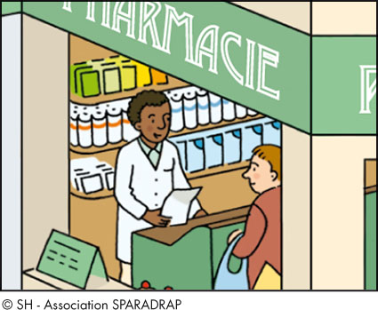

Rôle du pharmacien!

Slide 59

Rôle du pharmacien!
Agent de santé de proximité
Chaque rencontre avec le patient offre l’occasion d’améliorer la prise en charge de l’hypertendu, ou au moins de vérifier « que tout se passe bien ».

Slide 60
Rôle du pharmacien!
Agent de santé de proximité
Le suivi du patient hypertendu par le pharmacien doit être ambitieux car, au-delà de la dispensation des médicaments, il en est un acteur à part entière notamment par le conseil et l’éducation du patient hypertendu.

Slide 61
Rôle du pharmacien!
La prise en charge actuelle de l’HTA doit être basée sur un model de soins en équipe, dénommée <<TEAM-BASED CARE>>
Prise en charge par une équipe composée de médecin(s), de pharmacien(s), d’infirmière(s) ou d’autres professionnels de soins, travaillant en étroite collaboration et de manière coordonnée, chacun ayant des tâches complémentaires.

Slide 62
Rôle du pharmacien!
La prise en charge actuelle de l’HTA doit être basée sur un model de soins en équipe, dénommée <<TEAM-BASED CARE>>
La communication, par exemple des données médicales et médicamenteuses (valeurs de pression artérielle, traitements prescrits) via des outils cliniques ad hoc (fax, dossier électronique partagé), est un élément clé du travail en équipe.

Slide 63
Rôle du pharmacien!
Une étude suisse a montré qu’une collaboration entre les pharmaciens d’officine et les médecins de premier recours, centrée autour de la prise en charge de l’adhésion thérapeutique, est possible et qu’elle améliore la prise en charge à long terme de l’hypertension auprès de patients hypertendus non contrôlés.
Rev Med Suisse 2012;8:1694-1698

Slide 64
Rôle du pharmacien!
Sensibiliser et informer
le public
L’information délivrée par le pharmacien peut contribuer au dépistage des sujets ne bénéficiant pas de suivi médical régulier.
Professionnel de santé de
proximité, le pharmacien rappellera à ses patients :
– l’absence fréquente de manifestations cliniques de l’HTA

Slide 65
Rôle du pharmacien!
Sensibiliser et informer
le public
– les complications de l’HTA non contrôlée en intégrant la notion de risque cardiovasculaire global ;
– l’importance pour tous d’un contrôle régulier de la PA;
– l’existence de mesures hygiéno-diététiques et de traitements médicamenteux efficaces permettant de
normaliser la PA.

Slide 66
Rôle du pharmacien!
Délivrer des conseils hygiéno-diététiques personnalisés
Le suivi des mesures hygiéno-diététiques dépend largement de la motivation du patient. Le pharmacien occupe une place privilégiée pour conseiller, motiver et encourager. Il est en première ligne pour l’aide à l’arrêt
du tabac.

Slide 67
Rôle du pharmacien!
Promouvoir le bon usage du médicament et l’observance des traitements
l’observance est un élément déterminant de tout traitement antihypertenseur. L’information apportée par le pharmacien sera essentielle pour l’adhésion du patient à son traitement. En outre, le pharmacien est bien placé pour vérifier l’adéquation de la prescription avec le rythme de délivrance et repérer des défauts d’observance

Slide 68
Rôle du pharmacien!
Promouvoir le bon usage du médicament et l’observance des traitements
Lors de la dispensation, le pharmacien
s’attachera à :
faire reformuler par le patient la posologie et les horaires de prise des antihypertenseurs et/ou les lui rappeler
Informer le patient sur les éventuels effets indésirables
Inciter le patient a en parler à un professionnel de santé
Lui rappeler de ne pas arrêter ou modifier son traitement sans l’avis du médecin ;

Slide 69
Rôle du pharmacien!
Promouvoir le bon usage du médicament et l’observance des traitements
Repérer les manifestations iatrogènes des médicaments antihypertenseurs et orienter si besoin le patient vers une consultation médicale

Slide 70
Rôle du pharmacien!
Promouvoir le bon usage du médicament et l’observance des traitements
Insister sur la nécessité d’un suivi médical et biologique régulier
rester vigilant face à la dispensation de médicament prescrits ou non –susceptibles de modifier l’efficacité
des antihypertenseurs ou d’en aggraver les effets indésirables
Risque accru d’insuffisance rénale lié à la prise d’AINS chez des patients sous diurétiques, IEC ou ARA-II, notamment chez les sujets âgés

Slide 71
Rôle du pharmacien!
Éduquer les patients à l’auto-mesure tensionnelle
Délivrer un auto tensiomètre doit systématiquement s’accompagner d’une information pédagogique complète sur le mode d’utilisation pratique de l’appareil, la fréquence et les conditions de mesure

Slide 72
Rôle du pharmacien!
Éduquer les patients à l’automesure tensionnelle
Demander au patient de mesurer lui-même sa tension dans un endroit calme de l’officine, sous les conseils du pharmacien, permet un apprentissage efficace de la technique d’auto-mesure.
Les appareils conseillés doivent figurer sur la liste des auto tensiomètres validés avec brassard huméral!

Slide 73
Rôle du pharmacien!
Éduquer les patients à l’auto-mesure tensionnelle
Face aux résultats d’auto-mesure, le pharmacien orientera le patient vers une consultation médicale si nécessaire
l’interprétation des résultats d’auto-mesure restant un acte médical.
Les appareils conseillés doivent figurer sur la liste des auto tensiomètres validés avec brassard huméral!

Slide 74
Rôle du pharmacien!
Orienter le patient vers une consultation médicale, en cas….
Chiffres tensionnels (mesurés au domicile) dépassant les normes fixées
Apparition de signes cliniques évocateurs d’une HTA (Signes de DIEULAFOY)

Slide 75
Rôle du pharmacien!
Orienter le patient vers une consultation médicale, en cas….
Survenue d’effets indésirables du traitement antihypertenseur (bradycardie importante, œdèmes, toux gênante…) ;
Signes évocateurs d’une urgence hypertensive l’orientation doit se faire en urgence vers un service hospitalier spécialisé

Slide 76
Les erreurs à ne pas commettre par le pharmacien!

Slide 77
Les erreurs à ne pas commettre par le pharmacien!
proposer des méthodes d’aide à l’arrêt du tabac, d’amaigrissement ou de baisse du cholestérol non conformes aux recommandations des
Sociétés savantes
Proposer à la vente des tensiomètres
non validés!
Effectuer à l’officine des prises de tension dans de mauvaise conditions

Slide 78

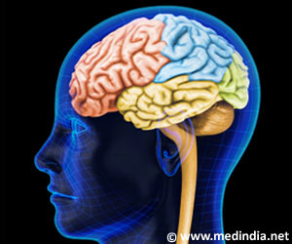
TAKE HOME MESSAGE

Slide 79
TAKE HOME MESSAGE
La confirmation diagnostique et la décision de mise sous traitement médicamenteux reste un acte purement médical!
Toujours se souvenir que chaque individu est un cas d’espèce!
En matière d’HTA on ne traite pas des chiffres tensionnels mais des malades!

Slide 80
TAKE HOME MESSAGE
Le choix initial doit être personnalisé. Tenir compte:
des recommandations internationales
du terrain
de pathologies associées éventuelles
Le pharmacien reste un acteur clé pour l’efficacité dans la prise en charge de l’HTA notamment par son rôle de conseil ,de dépistage et d’éducation du sujet hypertendu.

Slide 81

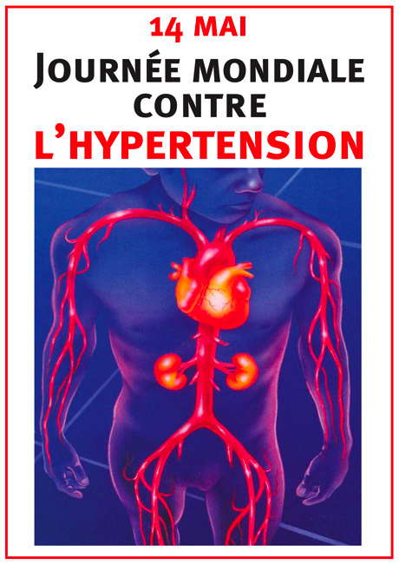


WORLD HYPERTENSION DAY

